Slide 1
REVISIÓN PLAN DE NEGOCIOS 2004
DIVISIÓN INSTRUMENTACIÓN

Slide 2
AGENDA
SITUACIÓN ACTUAL:
* METAS PARA EL 2004
* RESULTADOS A LA FECHA
* ESTRATEGIAS
* ORGANIZACIÓN DE LA DIVISIÓN
* RECURSOS DE LA DIVISIÓN
ACCIONES PROPUESTAS:
* ANALISIS DEL ENTORNO
* RE-ORGANIZACIÓN DE LA DIVISIÓN Y
MODIFICACIÓN DE ESTRATEGIAS
* PROYECCIONES Y METAS
* RECURSOS NECESARIOS

Slide 3
AGENDA
SITUACIÓN ACTUAL:
* METAS PARA EL 2004
* RESULTADOS A LA FECHA
* ESTRATEGIAS
* ORGANIZACIÓN DE LA DIVISIÓN
* RECURSOS DE LA DIVISIÓN
ACCIONES PROPUESTAS:
* ANALISIS DEL ENTORNO
* RE-ORGANIZACIÓN DE LA DIVISIÓN Y
MODIFICACIÓN DE ESTRATEGIAS
* PROYECCIONES Y METAS
* RECURSOS NECESARIOS

Slide 4
NUESTRA SITUACIÓN ACTUAL:
METAS PARA EL 2004:
* Definidas Anualmente para la División según:
Meta General
Metas Zonales
Metas Por Línea de Productos

Slide 5
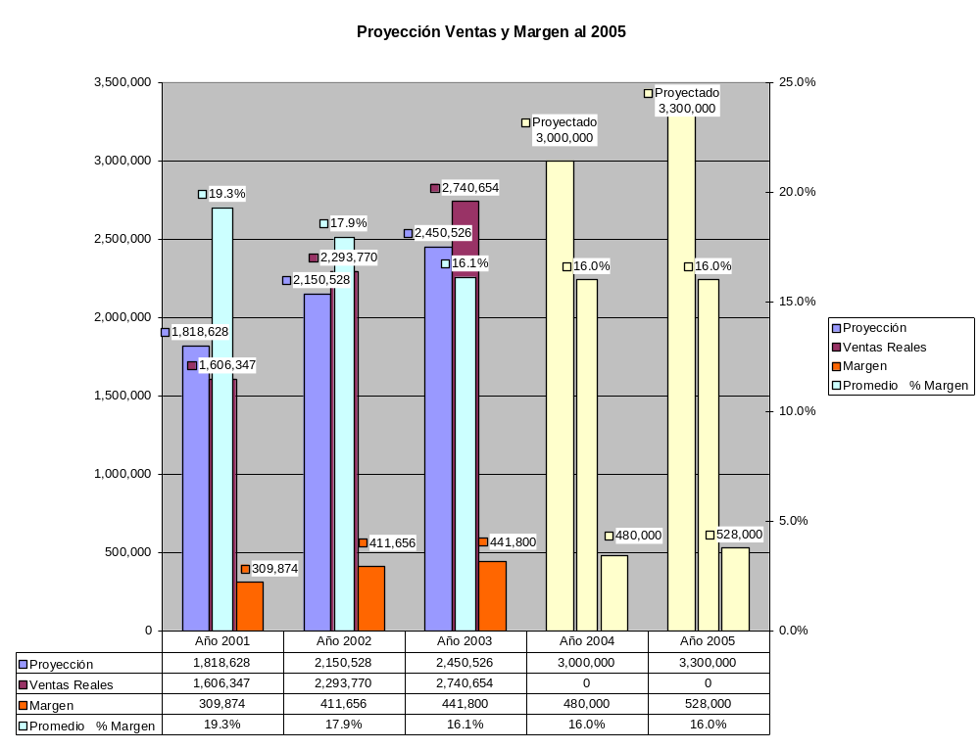
META GENERAL DE LA DIVISIÓN

Slide 6
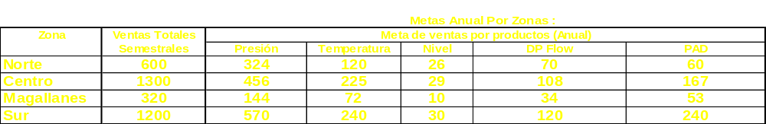
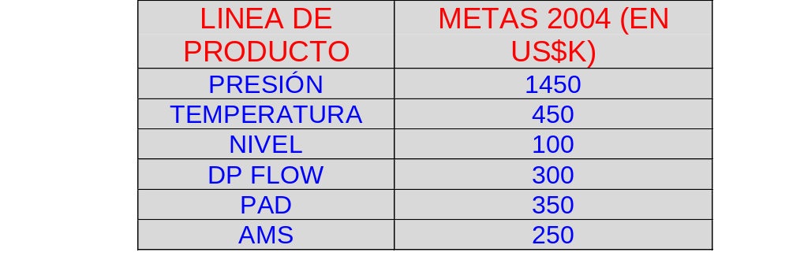
Metas Zonales:
Metas por Línea de Productos:

Slide 7
AGENDA
SITUACIÓN ACTUAL:
* METAS PARA EL 2004
* RESULTADOS A LA FECHA
* ESTRATEGIAS
* ORGANIZACIÓN DE LA DIVISIÓN
* RECURSOS DE LA DIVISIÓN
ACCIONES PROPUESTAS:
* ANALISIS DEL ENTORNO
* RE-ORGANIZACIÓN DE LA DIVISIÓN Y
MODIFICACIÓN DE ESTRATEGIAS
* PROYECCIONES Y METAS
* RECURSOS NECESARIOS

Slide 8
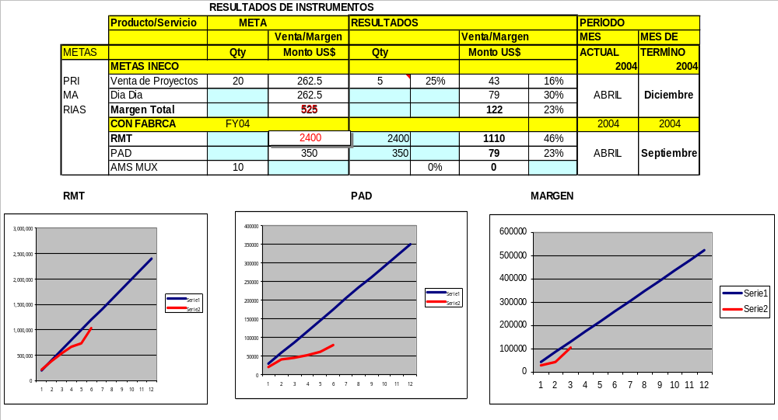
RESULTADOS A LA FECHA
(SEGÚN DATOS AL 30-04-2004)
METAS V/S RESULTADOS GENERALES

Slide 9
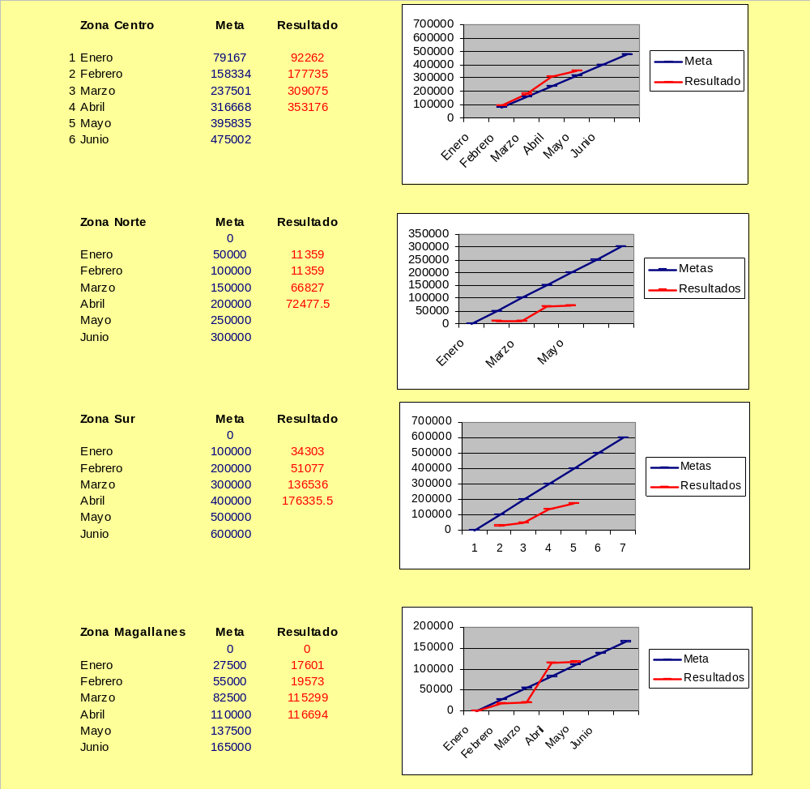
RESULTADOS A LA FECHA
(SEGÚN DATOS AL 30-04-2004)
RESULTADOS POR ZONAS

Slide 10
AGENDA
SITUACIÓN ACTUAL:
* METAS PARA EL 2004
* RESULTADOS A LA FECHA
* ESTRATEGIAS
* ORGANIZACIÓN DE LA DIVISIÓN
* RECURSOS DE LA DIVISIÓN
ACCIONES PROPUESTAS:
* ANALISIS DEL ENTORNO
* RE-ORGANIZACIÓN DE LA DIVISIÓN Y
MODIFICACIÓN DE ESTRATEGIAS
* PROYECCIONES Y METAS
* RECURSOS NECESARIOS

Slide 11
ESTRATEGIAS
Se definieron estrategias apuntando principalmente a:
Crecimiento de ventas Día a Día
Manejo de Proyectos
Introducción de Productos Nuevos
Cuentas Claves

Slide 12
AGENDA
SITUACIÓN ACTUAL:
* METAS PARA EL 2004
* RESULTADOS A LA FECHA
* ESTRATEGIAS
* ORGANIZACIÓN DE LA DIVISIÓN
* RECURSOS DE LA DIVISIÓN
ACCIONES PROPUESTAS:
* ANALISIS DEL ENTORNO
* RE-ORGANIZACIÓN DE LA DIVISIÓN Y
MODIFICACIÓN DE ESTRATEGIAS
* PROYECCIONES Y METAS
* RECURSOS NECESARIOS

Slide 13
ORGANIZACIÓN DE LA DIVISIÓN
La División se organizó según los siguientes criterios:
* Función: Out Side/In Side
* Manejo de Línea de Producto: Nivel, Presión, Temp., Etc.
* Zona Geográfica: Norte, Centro, Sur, Magallanes
* Proceso: Pulpa & Papel, Minería, Gas Natural, etc.

Slide 14
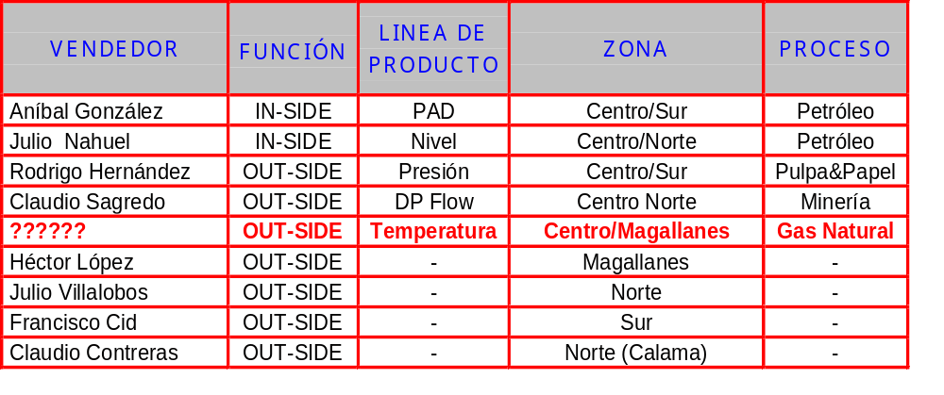
ORGANIZACIÓN DE LA DIVISIÓN
De acuerdo a lo anterior, tenemos el siguiente resumen:

Slide 15
AGENDA
SITUACIÓN ACTUAL:
* METAS PARA EL 2004
* RESULTADOS A LA FECHA
* ESTRATEGIAS
* ORGANIZACIÓN DE LA DIVISIÓN
* RECURSOS DE LA DIVISIÓN
ACCIONES PROPUESTAS:
* ANALISIS DEL ENTORNO
* RE-ORGANIZACIÓN DE LA DIVISIÓN Y
MODIFICACIÓN DE ESTRATEGIAS
* PROYECCIONES Y METAS
* RECURSOS NECESARIOS

Slide 16
RECURSOS DE LA DIVISIÓN
La división cuenta hoy con los siguientes recursos:
1 PC para cada vendedor In-side (2 unid)
1 Notebook’s para cada vendedor Out-side (3 unid.)
1 Teléfono celular asignado a Jefe de División
Catálogos Impresos y Electrónicos
Maleta con equipos Demo
Elementos de Seguridad (Cascos, zapatos, etc)
Vehículo para visitas a Terreno (según disponibilidad)

Slide 17
AGENDA
SITUACIÓN ACTUAL:
* METAS PARA EL 2004
* RESULTADOS A LA FECHA
* ESTRATEGIAS
* ORGANIZACIÓN DE LA DIVISIÓN
* RECURSOS DE LA DIVISIÓN
ACCIONES PROPUESTAS:
* ANALISIS DEL ENTORNO
* RE-ORGANIZACIÓN DE LA DIVISIÓN Y
MODIFICACIÓN DE ESTRATEGIAS
* PROYECCIONES Y METAS
* RECURSOS NECESARIOS

Slide 18
ANALISIS DEL ENTORNO:
Proyectos:
El análisis del mercado nos indica que no hay gran cantidad
de proyectos importantes para la división salvo Spence, Itata II
, Santa Fe y Escondida Lixiviación de Súlfuros como
destacados y en los cuales se está trabajando activamente. El Potencial Total estimado de estos cuatro proyectos es: US$2600K
Día a Día:
El nivel de requerimientos y ventas ha decrecido y/o mantenido se ha incluso en cuentas con base instalada: CMPC, ENAP, etc.
Stock:
No manejamos un stock mínimo de equipos de venta regular

Slide 19
ANALISIS DEL ENTORNO
No hemos penetrado mercados nuevos, i.e.: alimentos
Grandes áreas geográficas-industriales sin cobertura
, i.e. : Santiago
No tenemos una política de trabajo en terreno: Nuestro
fuerza de ventas se basa en trabajo desde la oficina
La competencia ha sacado productos de similar perfor-
mance a las de Rosemount: Penetración de nuestra base
Algunas empresas de la competencia trabajan con stock
mínimo de equipos de venta regular

Slide 20
AGENDA
SITUACIÓN ACTUAL:
* METAS PARA EL 2004
* RESULTADOS A LA FECHA
* ESTRATEGIAS
* ORGANIZACIÓN DE LA DIVISIÓN
* RECURSOS DE LA DIVISIÓN
ACCIONES PROPUESTAS:
* ANALISIS DEL ENTORNO
* RE-ORGANIZACIÓN DE LA DIVISIÓN Y
MODIFICACIÓN DE ESTRATEGIAS
* PROYECCIONES Y METAS
* RECURSOS NECESARIOS

Slide 21
REORGANIZACIÓN DE LA DIVISIÓN Y ESTRATEGIAS
La reorganización de la División y el re-direccionamiento de
las estrategias apunta principalmente a:
Sacar nuestra fuerza de ventas a terreno.
Cubrir nuevos clientes y mercados con el pool de productos
ya existente y los nuevos de menor performance y creados
para mercados específicos
Aprovechar las herramientas que poseemos (presentaciones
, maleta demo)
Mantener las cuentas claves y ayudarlos en su día a día
Alimentar a las empresas de Ingeniería con los nuevos
productos e influenciar sus bases
Involucrarnos en los procesos de nuestros clientes para
entregar el mensaje de venta de soluciones más que equipos

Slide 22
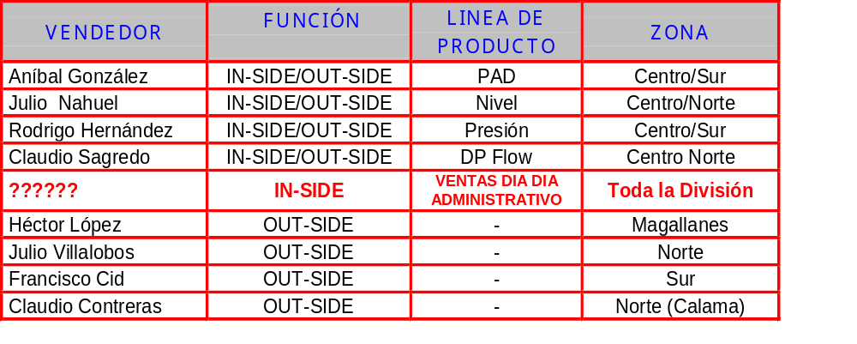
REORGANIZACIÓN DE LA DIVISIÓN Y ESTRATEGIAS
Para lo anterior la organización quedará de la siguiente forma:

Slide 23
REORGANIZACIÓN DE LA DIVISIÓN Y ESTRATEGIAS
¿CÓMO LO HAREMOS?
- Asignación de Zonas*:
Santiago Norte (Quilicura-Huechuraba)= Julio Nahuel
Santiago Sur Poniente (Lo Espejo, Maipú)= Aníbal González
Quinta Región= Rodrigo Hernández/Claudio Sagredo
Sexta Región (Teniente)= Claudio Sagredo
Santiago(Oficinas de Ingeniería)= RH/CS
* Se entiende que en empresas donde ya exista un vendedor trabajando la cuenta, éste seguirá
con ella. i.e: CMPC Puente Alto con RH

Slide 24
REORGANIZACIÓN DE LA DIVISIÓN Y ESTRATEGIAS
¿CÓMO LO HAREMOS?
- Frecuencia de Visitas:
Mínimo una salida a la semana dependiendo de la
zona a visitar. Existen zonas donde se puede visitar
más de un cliente en el día.
- Resultado esperado:
Se trabajará persiguiendo obtener al menos dos
solicitudes de cotización por cliente visitado. Esto
nos proporcionará un incremento en requerimientos
de a lo menos 24 mensual con una proyección de
adjudicación de 4:1.

Slide 25
REORGANIZACIÓN DE LA DIVISIÓN Y ESTRATEGIAS
¿CÓMO LO HAREMOS?
- Planificación:
Los Vendedores tendrán la obligación de enviar al encargado de área el día viernes de la semana anterior o el día lunes de la semana en curso su programa de visitas donde conste: Empresa, Cliente y temas a trabajar. Lo anterior en virtud de gestionar los recursos necesarios para las visitas.
La programación se hará en conjunto con el resto de los vendedores: no pueden haber más de dos vendedores en terreno al mismo tiempo para no retrasar labores internas

Slide 26
REORGANIZACIÓN DE LA DIVISIÓN Y ESTRATEGIAS
¿CÓMO LO HAREMOS?
- Control:
Los Vendedores tendrán la obligación de enviar al encargado de área el día viernes de la semana anterior o el día lunes de la semana en curso un resumen con las actividades realizadas.
El encargado de área deberá apoyar la gestión de la venta sugiriendo acciones : presentaciones, apoyo en terreno, etc.

Slide 27
REORGANIZACIÓN DE LA DIVISIÓN Y ESTRATEGIAS
¿Y PARA LAS OFICINAS DE REGIONES?
- Similar a lo anterior: Visitas programadas persiguiendo
al menos dos requerimientos por cliente visitado.
- El control debe quedar a cargo del encargado de la
oficina respectiva.
- Se hará especial hincapié en la calidad de la información
para cotizar que envían las oficinas: Si la información es
deficiente no se cotizará.

Slide 28
AGENDA
SITUACIÓN ACTUAL:
* METAS PARA EL 2004
* RESULTADOS A LA FECHA
* ESTRATEGIAS
* ORGANIZACIÓN DE LA DIVISIÓN
* RECURSOS DE LA DIVISIÓN
ACCIONES PROPUESTAS:
* ANALISIS DEL ENTORNO
* RE-ORGANIZACIÓN DE LA DIVISIÓN Y
MODIFICACIÓN DE ESTRATEGIAS
* PROYECCIONES Y METAS
* RECURSOS NECESARIOS

Slide 29
PROYECCIONES Y METAS
PROYECTOS: De los cuatro proyectos mencionados apuntamos a ganarnos 2 de ellos: 50% de adjudicación.
Estimado de Venta: US$1300K
DÍA A DÍA: Apuntara promedio de venta mensual en el periodo junio-diciembre de US$175K
Estimado de Venta: US$1050K

Slide 30
AGENDA
SITUACIÓN ACTUAL:
* METAS PARA EL 2004
* RESULTADOS A LA FECHA
* ESTRATEGIAS
* ORGANIZACIÓN DE LA DIVISIÓN
* RECURSOS DE LA DIVISIÓN
ACCIONES PROPUESTAS:
* ANALISIS DEL ENTORNO
* RE-ORGANIZACIÓN DE LA DIVISIÓN Y
MODIFICACIÓN DE ESTRATEGIAS
* PROYECCIONES Y METAS
* RECURSOS NECESARIOS

Slide 31
RECURSOS NECESARIOS
- Los mismos mencionados anteriormente más:
NUEVO VENDEDOR IN-SIDE/ADMINISTRATIVO:
Por qué?
- La única forma de poder salir a terreno es que alguien
asuma parte importante de la carga administrativa.
Para qué?
- Específicamente: Gestión de Ordenes de Compra,
Cotizaciones de día a día (aquellas que solicitan equipos
con marca y número de parte nuestros)

Slide 32
RECURSOS NECESARIOS
Perfil del Vendedor Inside/Administrativo:
- Grado Académico: Técnico Instrumentista o Egresado
de Instrumentación
- Experiencia: No requiere experiencia anterior
- Conocimientos: Instrumentación Industrial, Manejo de
PC nivel usuario
- Habilidades: Metódico, Proactivo, habilidad para
trabajar en grupo

Slide 33
RECURSOS NECESARIOS
Reasignación de los recursos:
- Vendedor Inside/Administrativo: PC (ya existente)
- Asignación de Notebook utilizado por JLP a JN o AG
- PC restante lo seguirá usando JN o AG
- Asignación de Teléfono Celular para visitas a terreno o
sub-vención de los celulares propios.
- Coordinación con secretaría para la gestión de los
recursos necesarios para las visitas (vehículo, peajes,
etc.)

